Slide 1
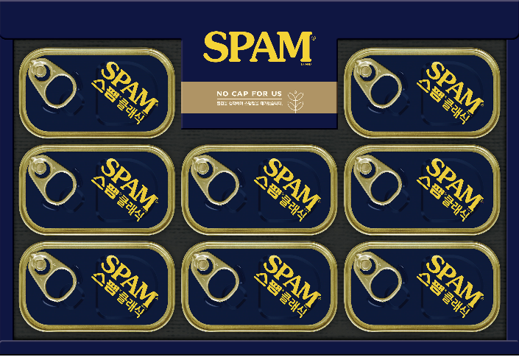
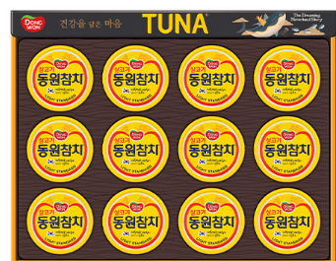

아주대학교 추석 선물 물품 세부내역
A.
상품명 | A. [CJ] 스팸 MC 5호 + [동원] 참치 S12호
모델명 | MC 5호 + 참치 S12호
제조사 / 원산지 | CJ,동원 / 한국
상품구성 | 스팸클래식 120g 8개+ 라이트스탠다드참치 90g x 12캔
상품 설명 | ■ [CJ] 스팸 MC 5호 <스팸 클래식> 30년간 사랑 받아온 진리의 스팸 그 누구도 따라올 수 없는 스팸만의 아이코닉한 맛으로 30년간 꾸준히 사랑받고 있는 스팸입니다. 다양한 방식으로 즐기세요. 무스비, 튀김 등 스팸과 함께라면 어떤 메뉴든 맛있어집니다. ■ 동원 참치 S12호 * 동원 건강한 참치(오메가369) 언제 어디서나 온가족이 건강하게 즐기는 동원 건강 참치 프로젝트 오메가369 - 오메가 3와 오메가6의 비율을 1:3.4로 불포화 지방산의 균형을 고려하여 만들었으며, 오메가 9 불포화 지방산은 유지함량내에 40% 이상 들어있는 건강을 생각한 건강 참치입니다.

Slide 2
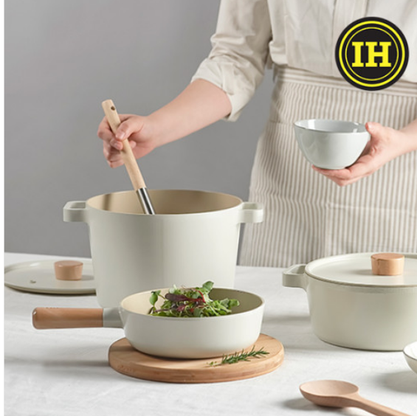

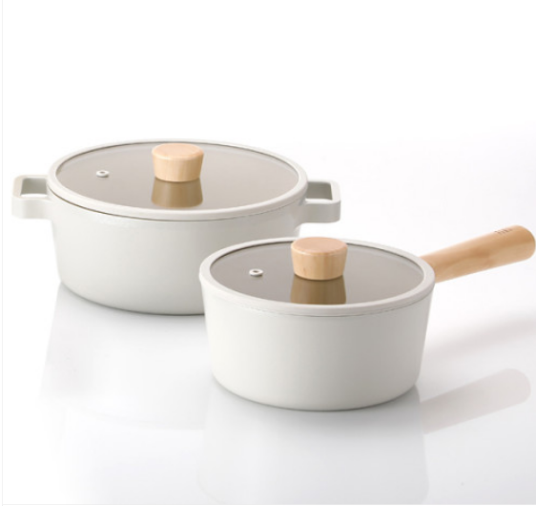

아주대학교 추석 선물 물품 세부내역
B.
상품명 | B. [네오플램] 피카 인덕션 2종 냄비세트(18편수+22양수)
모델명 | 18편수+22양수
제조사 / 원산지 | 네오플램 / 한국
상품구성 | 18편수+22양수
상품 설명 | 1. 스웨덴 호수에서 영감을 받아 스웨덴 화이트 컬러로 만들었습니다. 2. 피카 쿡웨어, 모든 열원에서 편리하게 사용하세요. - 가스(직화), 하이라이트,핫플레이트,인덕션 외 3. 빨간 양념에도 착색되지 않는 도자기 코팅 4. 피카는 과불화화합물이 없는 원료를 사용하였습니다. * 상품명: 네오플램 피카냄비 * 소재: 바디-알루미늄/뚜껑-강화유리,고무제(실리콘) 노브-회화나무 * 구성: 18편수, 22양수 * 제조국: 한국 * 제조: 네오플램

Slide 3
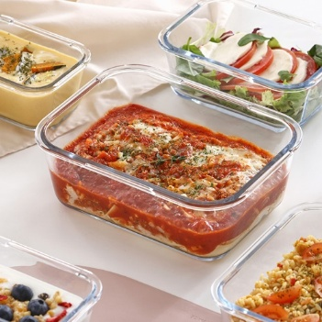
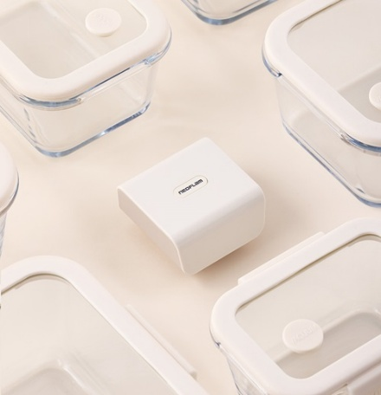
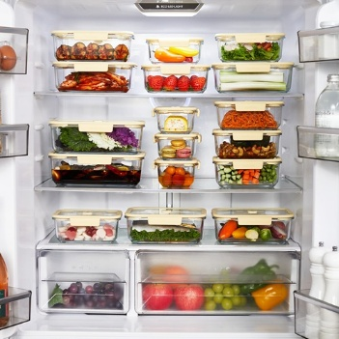
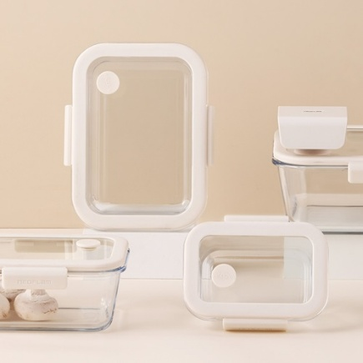
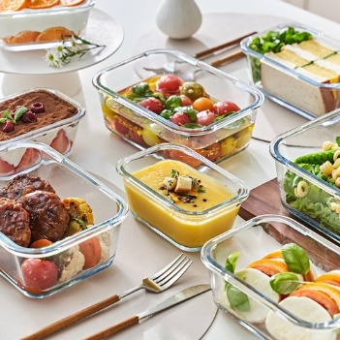
아주대학교 추석 선물 물품 세부내역
C.
상품명 | C. [네오플램]글라쎄Z 진공용기 유리 밀폐용기 5종
모델명 | 밀폐용기 4종 + 진공펌프
제조사 / 원산지 | 네오플램 / 중국
상품구성 | 460ml+800ml+1200ml+1900ml +진공펌프
상품 설명 | 뚜껑까지 유리로 만든 진공 밀폐용기 고품질의 붕규산소재 편리함을 더한 지공기술 어떤 음식도 보관 가능한 완벽한 밀폐력 누구나 쉽게 사용 가능한 디자인 품명: 글라쎄z 5종세트 소재: * 뚜껑 - 강화유리,고무제,폴리프로필렌 * 몸체 - 내열유리

